Slide 1
«И СНОВА КНИГА РОДИЛАСЬ…»
КНИГИ – ЮБИЛЯРЫ
2021

Slide 2
190 лет
«Вечера на хуторе близ Диканьки» — первая
книга Николая Васильевича Гоголя (исключая поэму «Ганц Кюхельгартен»,
напечатанную под псевдонимом). Состоит из двух томов. Первый вышел
в 1831, второй — в 1832 году. Рассказы «Вечеров» Гоголь писал в 1829—1832 годах. По сюжету же рассказы книги
якобы собрал и
издал «пасичник Рудый Панько».
- Гоголь Н.В.
«Вечера на хуторе близ Диканьки» (1831г.)

Slide 3

Первое издание
Отзыв А. С. Пушкина: «Сейчас прочёл Вечера близ Диканьки. Они изумили меня. Вот настоящая весёлость, искренняя,
непринуждённая, без жеманства, без чопорности. А местами какая поэзия!.. Всё это так необыкновенно в нашей нынешней литературе, что я доселе не образумился…»

Slide 4

«Ревизор» — комедия в пяти действиях. Работу над пьесой Гоголь начал осенью 1835г. Традиционно
считается, что сюжет был
подсказан ему А. С. Пушкиным. Во время работы над пьесой Гоголь
неоднократно писал А. С. Пушкину о ходе её написания, порой желая её бросить, но Пушкин настойчиво просил его не прекращать работу.
Достоверно известно, что, именно, Императором принималось решение о разрешении на печатание
«Ревизора». Первое
издание легендарной комедии вышло в свет в день первого ее представления на сцене Александринского театра
— 19 апреля 1836 г.
185 лет – Гоголь Н.В.
«Ревизор» (1836г.)

Slide 5


Афиша первого представления в Москве
Гоголь о своей работе:
Первое издание
В «Ревизоре» я решился собрать в одну кучу всё дурное в России, какое я тогда знал, все несправедливости, какие делаются в тех местах и в тех случаях, где больше всего требуется от человека справедливости, и за одним разом
посмеяться над всем.

Slide 6
«Горе от ума» — комедия в стихах.
Она сочетает в себе
элементы классицизма и новых для начала XIX
века романтизма и реализма. Она описывает светское общество времен крепостного права и
показывает жизнь 1808—1824 годов. Само «действие происходит… спустя десять лет после войны 1812 года, то есть в 1822».
Комедия «Горе от ума» — сатира
на аристократическое московское общ ество первой половины XIX века —
одна из вершин русской драматургии и поэзии; фактически завершила
комедию в стихах как жанр. Афористический стиль способствовал тому, что она разошлась на цитаты.
190 лет – Грибоедов А.С.
«Горе от ума» (1831г)

Slide 7

Первое издание

Slide 8
«Капитанская дочка» — исторический
роман(или повесть), действие которого происходит во время восстания Емельяна
Пугачёва. Впервые опубликован без указания имени автора в 4- й книжке журнала
«Современник», поступившей в продажу в последней декаде 1836 года. «Капитанская дочка» была опубликована за месяц до гибели автора в издававшемся им журнале
«Современник» под видом записок покойного Петра Гринёва.
185 лет -
Пушкин А.С.
«Капитанская дочка»
(1836г)

Slide 9

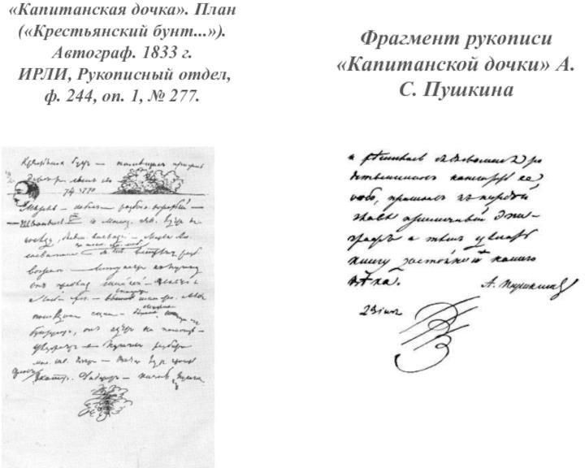

Slide 10
155 лет – Некрасов Н.А.
«Кому на Руси жить хорошо» (1866-1876)
«Кому на Руси жить хорошо» — поэма Н. А. Некрасова. Повествует о путешествии семерых
крестьянских мужиков по всей Руси с целью
поиска счастливого челове ка. Действие происходит вскоре после отмены
крепостного
права в Российской империи.

Slide 11

Велинский в журнале «Киевский телеграф» в 1869 году написал свой отзыв. Он считал, что кроме
Некрасова никто из его
современников не имел права называться поэтом. Ведь в этих
словах заключается только жизненная правда. А строки произведения могут заставить
читателя проникнуться
сочувствием к судьбе простого крестьянина, которому пьянство кажется единственным выходом.
Велинский считает, что идея Некрасова – возбуждение у высшего
света сочувствия к обычным людям, их проблемам, высказана в этой поэме.

Slide 12
95 лет – Обручев В.А.
«Земля Санникова, или последние
Земля Санникова имеет статус не научного, а
культурного мифа
благодаря геологу и писателю В.
А.Обручеву. В начале XX века ему довелось работать в геолого-географической
экспедиции на севере Якутии. От местных жителей Обручев услышал о загадочной тёплой
земле, лежащей далеко
в Ледовитом океане. Говорили, что именно туда каждый год отправляются стаи
перелётных птиц; что именно там нашло себе приют исчезнувшее племя онкилонов.
онкилоны» (1926г)

Slide 13

ПЛАГИАТ.
Как установил израильский
литературовед Зеев Бар-Селла, в 1955 году в Израиле был совершён акт плагиата в отношении романа. Некто Хаим Рабин (не имеющий отношения к лингвисту Хаиму Рабину) издал с минимальными
изменениями «Землю Санникова» под своим именем на иврите (под названием «Потерянный материк»).
Несмотря на то, что в 1967 году
«Земля Санникова» была легально издана в Израиле на иврите как роман Обручева, украденный роман вышел под именем Рабина ещё раз в 1974 году

Slide 14

Остальные книги-юбиляры 2021г.:
85 лет – Барто А. Л. «Игрушки» (1936)
85 лет – Беляев В. П. «Старая крепость» (1936)
135 лет – Бернетт Ф. Э. «Маленький лорд Фаунтлерой» (1886)
550 лет – Боккаччо Дж. «Декамерон» (1471)
75 лет – Верзилин Н. М. «По следам Робинзона» (1946)
80 лет – Гайдар А. П. «Тимур и его команда» (1941)
205 лет – Гофман Э. Т. А. (н. и. Эрнст Теодор Вильгельм) «Щелкунчик»
(1816)
155 лет – Гринвуд Дж. «Подлинная история маленького оборвыша»
(1866)
700 лет – Данте А. «Божественная комедия» (1321)
120 лет – Дойль Конан А. «Собака Баскервилей» (1901-1902)
175 лет – Дюма А. «Граф Монте-Кристо» (1846)
325 лет – Истомин Карион «Домострой» : [о правилах детского поведения] (1696)
85 лет – Катаев В. П. «Белеет парус одинокий» (1936)
140 лет – Коллоди К. «История Пиноккио» (1881 г. в «Газета для детей» напечатана первая глава)

Slide 15
195 лет – Купер Ф. «Последний из могикан, или Повествование о 1757 годе» (1826)
150 лет – Кэрролл Л. «В Зазеркалье» (1871). В переводах на русский язык:
«Алиса в Зазеркалье»; «Сквозь зеркало и что там увидела Алиса, или Алиса в Зазеркалье»
140 лет – Лесков Н. С. «Левша (Сказ о тульском косом Левше и о стальной блохе)» (1881)
125 лет – Лонгфелло Г. У. «Песнь о Гайавате» в переводе на русский язык И.А. Бунина (1896)
95 лет – Маршак С. Я. «Багаж» (Дама сдавала в багаж…) (1926)
95 лет – Маяковский В. В. «Что ни страница, – то слон, то львица» (1926)
170 лет – Миллер Ф. Б. «Раз-два-три-четыре-пять, вышел зайчик погулять» (1851)
95 лет – Милн А. А. «Винни Пух» (1926)
85 лет – Михалков С. В. «А что у вас» (1936) 85 лет – Михалков С. В. «Дядя Стёпа» (1936) 85 лет – Михалков С. В. «Фома» (1936)
180 лет – Одоевский В. Ф. «Мороз Иванович» (1841)

Slide 16
190 лет – Пушкин А. С. «Сказка о царе Салтане, о сыне его, славном и могучем богатыре князе Гвидоне Салтановиче и о прекрасной царевне Лебеди» (1831) 45 лет – Распутин В. Г. «Прощание с Матёрой» (1976)
70 лет – Родари Дж. «Приключения Чиполлино» (1951)
65 лет – Рыбаков А. «Бронзовая птица» (1956)
120 лет – Свирский А. И. «Рыжик» (1901)
295 лет – Свифт Дж. «Путешествия в некоторые отдаленные страны света
Лемюэля Гулливера, сначала хирурга, а потом капитана нескольких кораблей»
(1726)
125 лет – Станюкович К. М. «Максимка» (1896)
155 лет – Суриков И. З. «Детство» (Вот моя деревня, вот мой дом родной…) (1866)
70 лет – Сэлинджер Дж. Д. «Над пропастью во ржи» (1951)
80 лет – Твардовский А. Т. «Василий Тёркин» (1941-1945)
145 лет – Твен Марк «Приключения Тома Сойера» (1876)
85 лет – Толстой А. Н. «Золотой ключик, или Приключения Буратино» (1936)
50 лет – Троепольский Г. Н. «Белый Бим Чёрное ухо» (1971)
120 лет – Уэллс Г. Дж. «Первые люди на Луне» (1901)
240 лет – Фонвизин Д. И. «Недоросль» (1781)
125 лет – Чехов А. П. «Чайка» (1896)
95 лет – Чуковский К. И. «Путаница» (1926)
95 лет – Чуковский К. И. «Телефон» (1926)
95 лет – Чуковский К. И. «Федорино горе» (1926)
420 лет – Шекспир В. «Гамлет, принц датский» (1601)

Slide 17

СПАСИБО ЗА ВНИМАНИЕ!

